Slide 1
Разработка программного комплекса для автоматизированной модерации сообщений в социальных сетях
Выполнил: Бикеев Альберт Рустамович,
группа 11-204
Научный руководитель: Гареев Ринат Мунавирович,
Научный сотрудник кафедры ИТП

Slide 2
Проблема
В потоке создаваемых пользователями сообщений в социальных сетях очень сложно проводить ручную модерацию.
С ростом числа пользователей сообществ в социальных сетях увеличивается и количество создаваемого ими контента, что приводит к усложнению процесса модерации.
Бикеев Альберт, Разработка программного комплекса для автоматизированной модерации сообщений в социальных сетях, 2016 год

Slide 3
Постановка задачи
Реализовать систему для автоматической модерации (фильтрации) комментариев
Проанализировать и разметить данные
Исследовать возможные характеристики комментариев
Разработать метод оценки качества комментариев на основе исследованных характеристик
Реализовать систему фильтрации комментариев на основе полученного метода
Интегрировать систему в конкретное сообщество в социальной сети
Бикеев Альберт, Разработка программного комплекса для автоматизированной модерации сообщений в социальных сетях, 2016 год

Slide 4
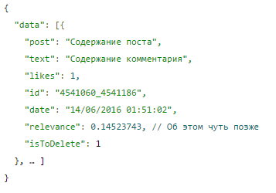
Размета данных
Разметка данных происходила в следующем формате:
Бикеев Альберт, Разработка программного комплекса для автоматизированной модерации сообщений в социальных сетях, 2016 год

Slide 5
Характеристики комментариев
После анализа данных и обсуждения возможных вариантов с модераторами социальных сообществ, были исследованы следующие характеристики:
Пользовательская привлекательность («лайки»)
Обратная релевантности комментарий-пост
Корректность
Бикеев Альберт, Разработка программного комплекса для автоматизированной модерации сообщений в социальных сетях, 2016 год

Slide 6
Метрика обратной релевантности
Основывается на релевантности комментария относительно постов:
Рассматриваем недавние посты как корпус документов
Комментарий как запрос
Оцениваем релевантность самого запроса (комментария) по отношению к наиболее релевантному документу (посту)
Таким образом получаем численное значение для характеристики
Бикеев Альберт, Разработка программного комплекса для автоматизированной модерации сообщений в социальных сетях, 2016 год

Slide 7
Метрика корректности
Основывается на содержании комментария:
Количество символов пунктуации по отношению к количеству слов в комментарии.
Как минимум 50% текста должно быть в нижнем регистре
Количество слов должно быть в диапазоне от 2 до 180
Таким образом каждый критерий вносит свой вклад в результирующее значение характеристики и получается 4 дискретных значения корректности: нулевая, низкая, средняя, высокая.
Бикеев Альберт, Разработка программного комплекса для автоматизированной модерации сообщений в социальных сетях, 2016 год

Slide 8
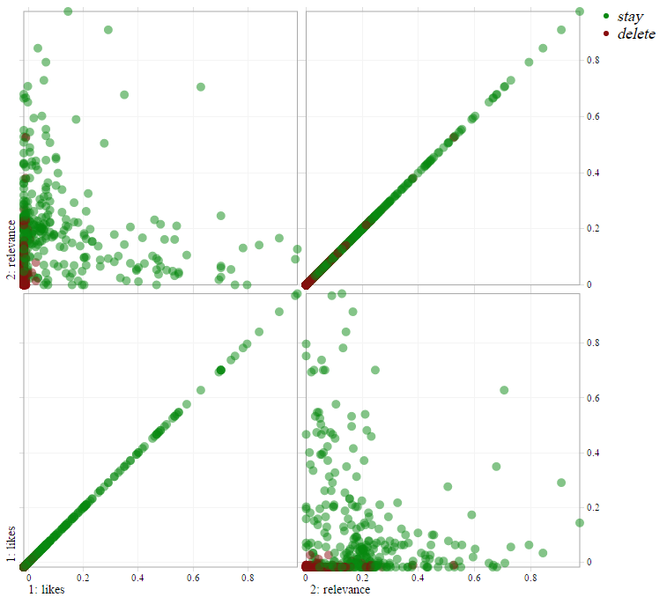
Визуализация данных
Зависимость характеристики привлекательности от релевантности:
Бикеев Альберт, Разработка программного комплекса для автоматизированной модерации сообщений в социальных сетях, 2016 год

Slide 9
Разработка метода классификации
На основе исследованных характеристик и размеченного набора данных разработан метод классификации новых комментариев на языке Matlab (Octave)
Два возможных класса:
«Удалить» (1)
«Оставить» (0)
Бикеев Альберт, Разработка программного комплекса для автоматизированной модерации сообщений в социальных сетях, 2016 год

Slide 10
Разработка метода
Использована модель логистической регрессии:
Данные были поделены на три множества: тестовое (70%), валидационное(15%) и тренировочное (15%)
Каждый комментарий описывается как вектор характеристик: x, его метка класса: y
Используя алгоритм логистической регрессии построена разделяющая кривая в пространстве характеристик, на основе которой присваивается мекта класса новому вектору x
Бикеев Альберт, Разработка программного комплекса для автоматизированной модерации сообщений в социальных сетях, 2016 год

Slide 11
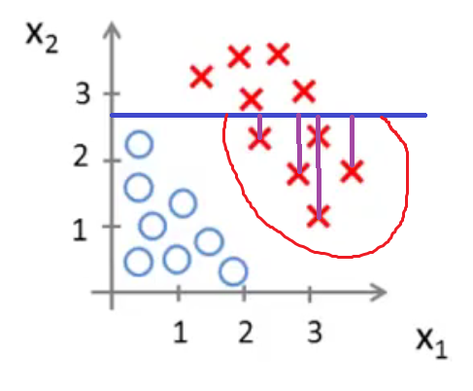
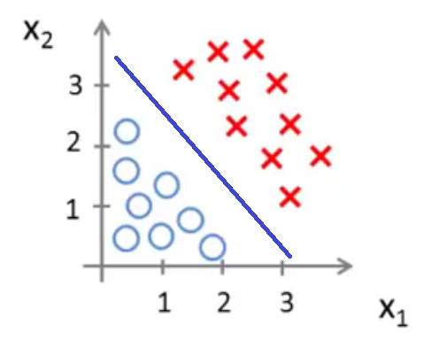
Разработка метода, разделяющая кривая
Необходимо построить кривую в пространстве характеристик, максимально точно разделяющую данные:
Введём функцию стоимости: J(w), определённую на множестве характеристик x
Минимизируем её значение методами мат. оптимизации
Так же варьируя степень полинома
arg min J(w)
Бикеев Альберт, Разработка программного комплекса для автоматизированной модерации сообщений в социальных сетях, 2016 год

Slide 12


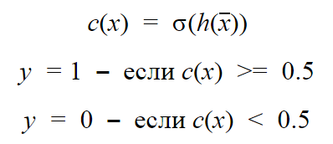
Разработка метода, принятие решения
Таким образом, принятие решения о принадлежности нового, неразмеченного комментария тому или иному классу по следующей формуле:
Бикеев Альберт, Разработка программного комплекса для автоматизированной модерации сообщений в социальных сетях, 2016 год

Slide 13
Тестирование и оценка эффективности
Разработанный метод классификации тестировался по сравнению с тривиальным алгоритмом, основанном на пороговых значениях:
А так же проводился сравнительный анализ разработанных характеристик между собой.
Бикеев Альберт, Разработка программного комплекса для автоматизированной модерации сообщений в социальных сетях, 2016 год

Slide 14
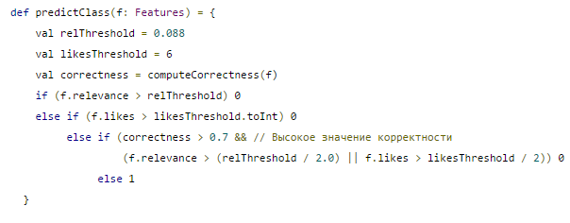
Тривиальный алгоритм классификации
Основан на пороговых значениях, подобранных перебором на тренировочном множестве:
Бикеев Альберт, Разработка программного комплекса для автоматизированной модерации сообщений в социальных сетях, 2016 год

Slide 15
Тривиальный алгоритм классификации, результаты
 |  | Оценка асессора
 |  | Удалить (1) | Оставить (0)
Оценка системы | Удалить (1) | 52 | 9
 | Оставить (0) | 26 | 61
Accuracy = 76%
Precision = 85%
Recall = 67%
Бикеев Альберт, Разработка программного комплекса для автоматизированной модерации сообщений в социальных сетях, 2016 год

Slide 16
Классификатор на одной характеристике привлекательности
 |  | Оценка асессора
 |  | Удалить (1) | Оставить (0)
Оценка системы | Удалить (1) | 73 | 27
 | Оставить (0) | 5 | 43
Accuracy = 77% (+1)*
Precision = 70% (-15)*
Recall = 67% (+0)*
По сравнению с тривиальным алгоритмом
Бикеев Альберт, Разработка программного комплекса для автоматизированной модерации сообщений в социальных сетях, 2016 год

Slide 17
Классификатор на характеристиках привлекательности и релевантности
 |  | Оценка асессора
 |  | Удалить (1) | Оставить (0)
Оценка системы | Удалить (1) | 73 | 14
 | Оставить (0) | 7 | 56
Accuracy = 86% (+10)
Precision = 80% (-5)
Recall = 89% (+22)
Бикеев Альберт, Разработка программного комплекса для автоматизированной модерации сообщений в социальных сетях, 2016 год

Slide 18
Классификатор на всех характеристиках: привлекательность, релевантность, корректность
 |  | Оценка асессора
 |  | Удалить (1) | Оставить (0)
Оценка системы | Удалить (1) | 72 | 11
 | Оставить (0) | 6 | 59
Accuracy = 89% (+13)
Precision = 84% (-1)
Recall = 91% (+24)
Бикеев Альберт, Разработка программного комплекса для автоматизированной модерации сообщений в социальных сетях, 2016 год

Slide 19
Программная реализация
Проект реализован на языках Scala и Matlab (Octave)
На Matlab написан алгоритм подбора степени и весовых коэффициентов полинома для логистической регрессии
На Scala используя найденные веса и степень полинома реализован сервис автоматической модерации:
- Сервис непрерывной модерации (работает бесперебойно уже больше месяца)
- Системы для извлечения характеристик и классификации
Бикеев Альберт, Разработка программного комплекса для автоматизированной модерации сообщений в социальных сетях, 2016 год

Slide 20



Программная реализация. Что используется?
Язык программирования: Scala
Способ взаимодействия с сайтом: Vk API
Инструменты для поиска: ElasticSearch
+
+
Scala
Бикеев Альберт, Разработка программного комплекса для автоматизированной модерации сообщений в социальных сетях, 2016 год
Notes:
Плюсы Scala:
- Функциональная
- Мощная система параллелизма
- Лаконичная
Минусы:
- Долгая компиляция
- Сложная
wall.get -получение всех постов со стены
wall.getComments - получение комментариев
wall.deleteComment

Slide 21


Используется в сообществе РБК
“В сообществе завелся робот. Автоматический алгоритм будет удалять комментарии пользователей, которые не будут набирать определенное количество лайков в течение определенного времени” [1]
На сегодняшний день используется так же и релевантность
[1] https://vk.com/wall-25232578_4488074
Бикеев Альберт, Разработка программного комплекса для автоматизированной модерации сообщений в социальных сетях, 2016 год

Slide 22
Итоги
Что удалось сделать:
Совместно с модераторами крупных сообществ Vk размечен набор данных (1250 элементов)
Исследованы новые характеристики качества комментариев
Разработан метод классификации
Проведено тестирование разработанного метода по сравнению с тривиальной реализацией
Программный комплекс реализован на языке Scala и внедрён в сообщество РБК Вконтакте.
Бикеев Альберт, Разработка программного комплекса для автоматизированной модерации сообщений в социальных сетях, 2016 год

Slide 23
Спасибо за внимание!
Бикеев Альберт, Разработка программного комплекса для автоматизированной модерации сообщений в социальных сетях, 2016 год

Slide 24
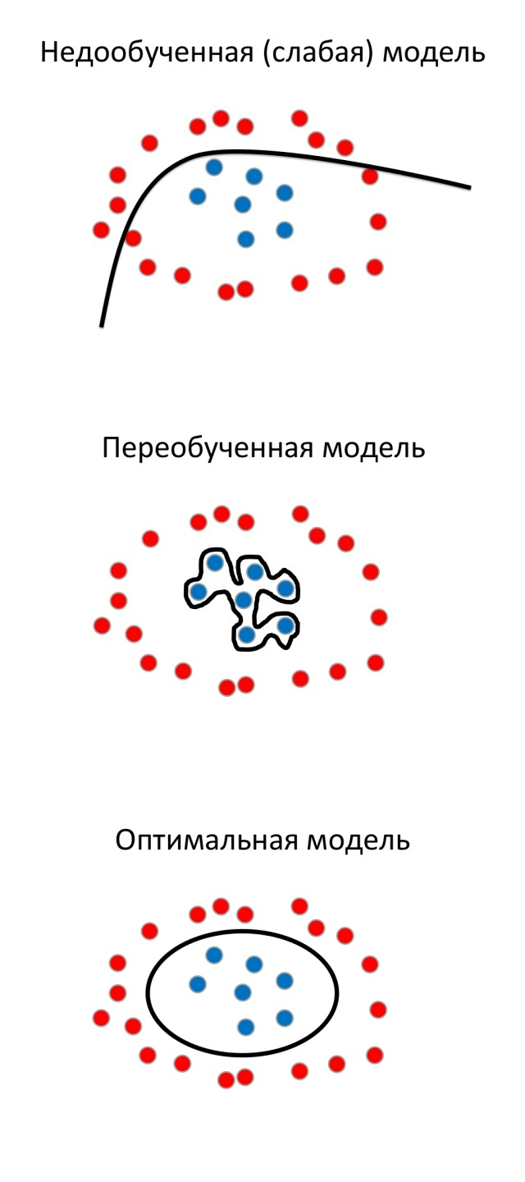
Бикеев Альберт, Автоматизированная модерация сообщений в социальных сетях, 2016 год

Slide 25
Идея
Оценка актуальности комментариев относительно недавних событий сообщества (соседних постов)
Рассматриваем:
Комментарий как запрос
Посты как документы
Оцениваем обратную релевантность (запрос-документы)

Slide 26
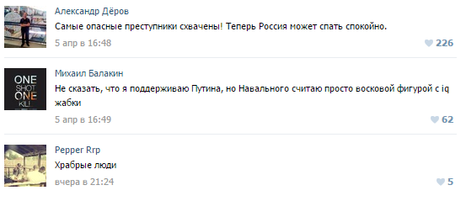
Идея
- Оценка релевантности на основе Score от Elastic - Оценка привлекательности на основе лайков/репостов во времени
Поиск по документам
Взвешивание,суммирование и применение полученных оценок

Slide 27
Актуальность
Применим для сообществ с широкой аудиторией для анализа актуальности контента.
Например:

Slide 28
Архитектура
web
VK API
services
Elasticsearch
Subject
analysis
utils
Notes:
utils это просто набор вспомогательных классов без сильных зависимостей
web это веб интерфейс, там html странички и так же дилеры для данных из разных источников (например из vk api)
Данные которые получают дилеры запаковываются в абстракцию под названием Subject, которая содержит набор компонентов разного рода, картинки, текст, лайки и прочее. В нашем случае это комментарии они содержат всё что описано + другого субъекта как компонент (это уже пост)
analysis - системы оценки актуальности
service, который использует конкретного дилера и обрабатывает команды от web интерфейса (старт, стоп), запускает оценку актуальности для полученных субъектов и выдаёт дилеру оценки актуальности

Slide 29
з
Пз
Тс
Бикеев Альберт, Автоматизированная модерация сообщений в социальных сетях, 2016 год

Slide 30
з
Тс
Бикеев Альберт, Разработка программного комплекса для автоматизированной модерации сообщений в социальных сетях, 2016 год

Slide 31
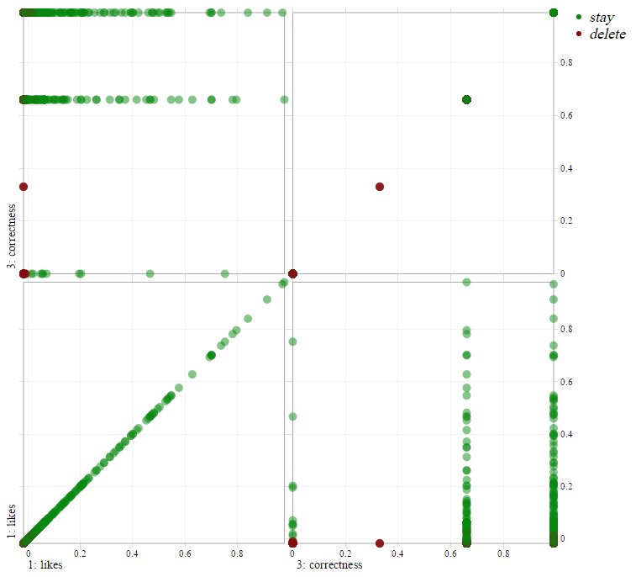
Визуализация данных
Зависимость характеристики привлекательности от корректности:
Бикеев Альберт, Разработка программного комплекса для автоматизированной модерации сообщений в социальных сетях, 2016 год

Slide 32
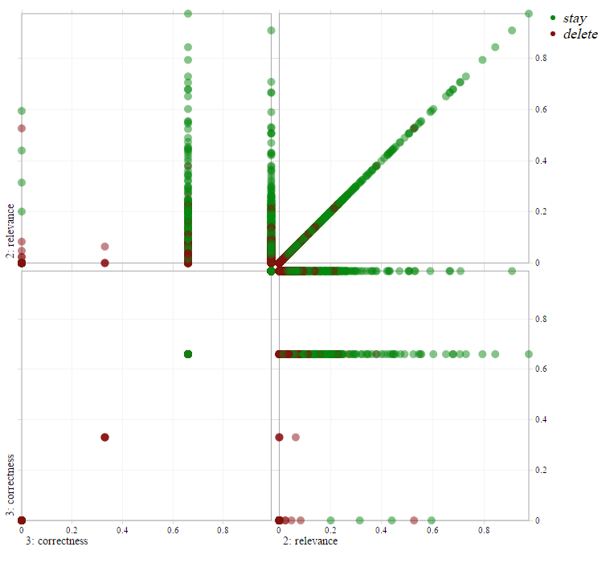
Визуализация данных
Зависимость характеристики релевантности от корректности:
Бикеев Альберт, Разработка программного комплекса для автоматизированной модерации сообщений в социальных сетях, 2016 год

